Slide 1
网络与信息安全技术
第三讲

Slide 2
分组密码的操作模式
电子密码本ECB (electronic codebook mode)
密码分组链接CBC (cipher block chaining)
密码反馈CFB (cipher feedback)
输出反馈OFB (output feedback)
美国NSB在[FIPS PUB 74和81]中规定
ANSI 在[ANSI X3.106]中规定
ISO和ISO/IEC在[ISO 9732 ISO/IEC 10116]中规定

Slide 3
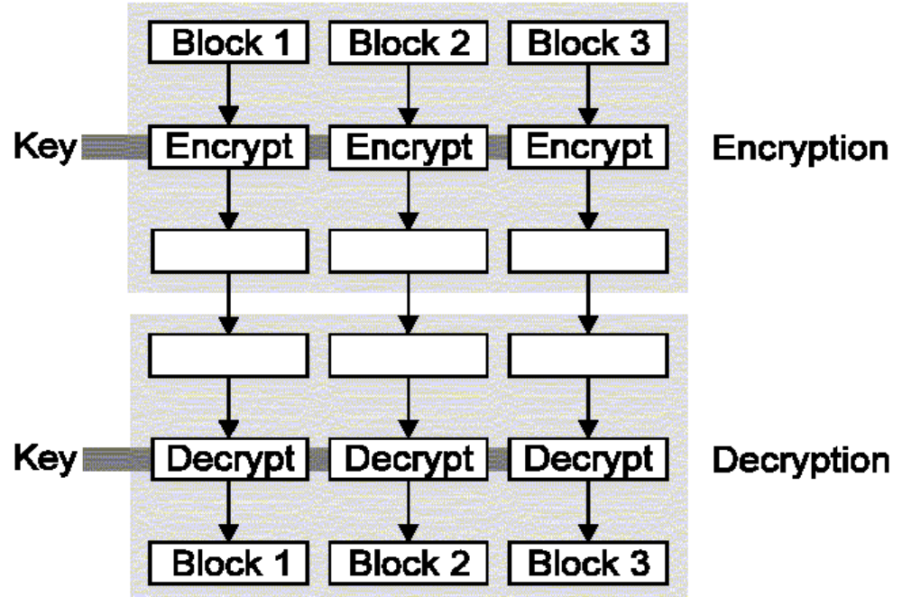
对称加密算法的应用
1、电子密码本方式 ECB (Electronic
Codebook)

Slide 4
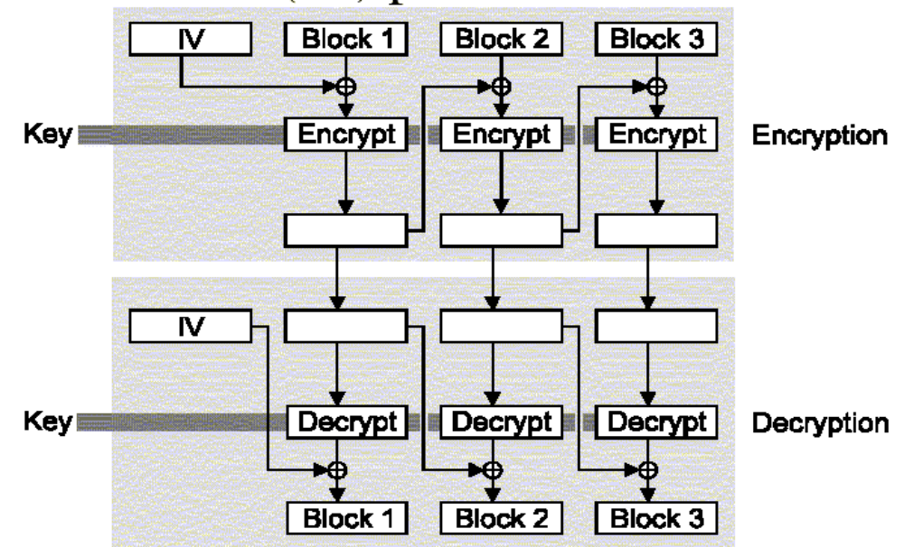
2、密码分组链接方式CBC (Cipher
Block Chaining)

Slide 5
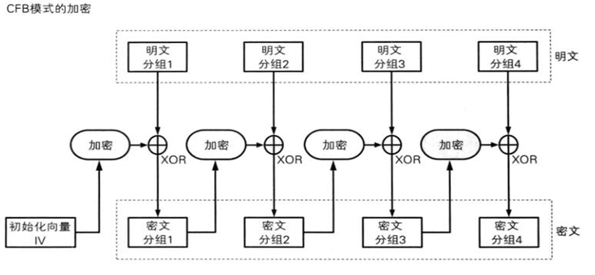
密码反馈方式CFB (Cipher FeedBack)

Slide 6
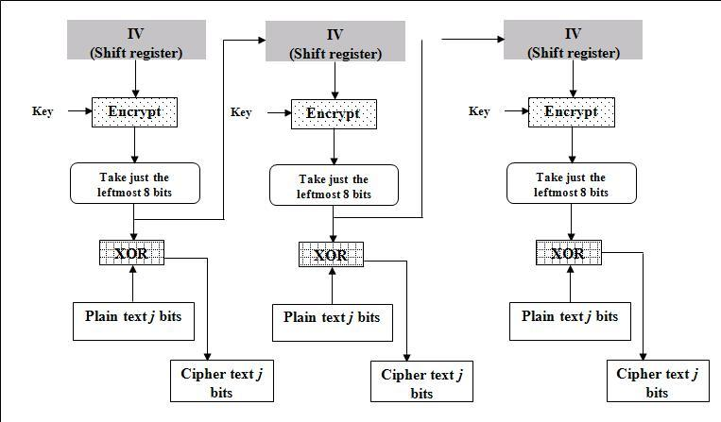
输出反馈方式OFB (Output FeedBack)

Slide 7
分组密码的分析方法
根据攻击者所掌握的信息,可将分组密码的攻击分为以下几类:
  唯密文攻击
  已知明文攻击
  选择明文攻击
  选择密文攻击
攻击的复杂度
  数据复杂度:实施该攻击所需输入的数据量
  处理复杂度:处理这些数据所需要的计算量

Slide 8
分组密码的典型攻击方法
最可靠的攻击办法:强力攻击
最有效的攻击:差分密码分析,通过分析明文对的差值对密文对的差值的影响来恢复某些密钥比特.
线性密码分析:本质上是一种已知明文攻击方法,通过寻找一个给定密码算法的有效的线性近似表达式来破译密码系统
插值攻击方法
密钥相关攻击

Slide 9
强力攻击
穷尽密钥搜索攻击:
  唯密文,2^{k}
  已知(选择)明文, 2^{k}, k-密钥长度
字典攻击:
  明密文对编成字典, 2^{n},n-分组长度
查表攻击:
  选择明文攻击, 给定明文,用所有的2^{k}个密钥,预计算密文, k-密钥长度
时间存储权衡攻击:
  选择明文攻击,由穷尽密钥搜索和查表攻击混合而成,它在选择明文攻击中以时间换取空间

Slide 10
差分密码分析与线性密码分析
差分密码分析
差分密码分析是迄今已知的攻击迭代密码最有效的方法之一，其基本思想是： 通过分析明文对的差值对密文对的差值的影响来恢复某些密钥比特。

Slide 11
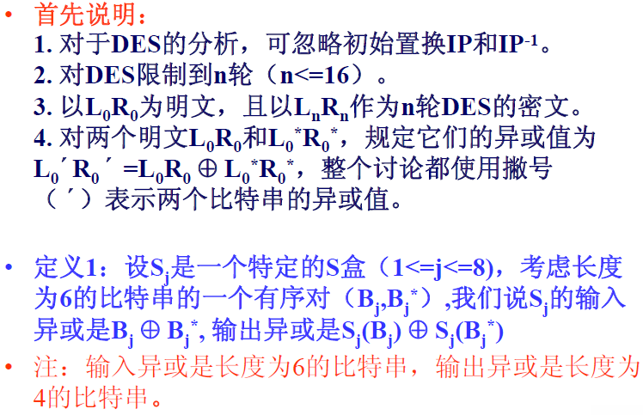

Slide 12
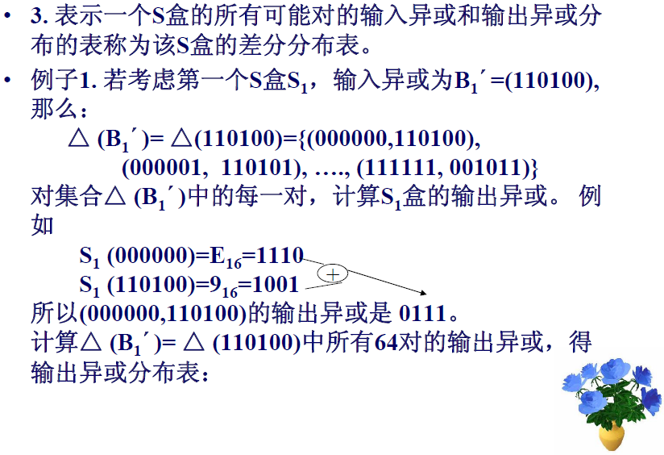

Slide 13
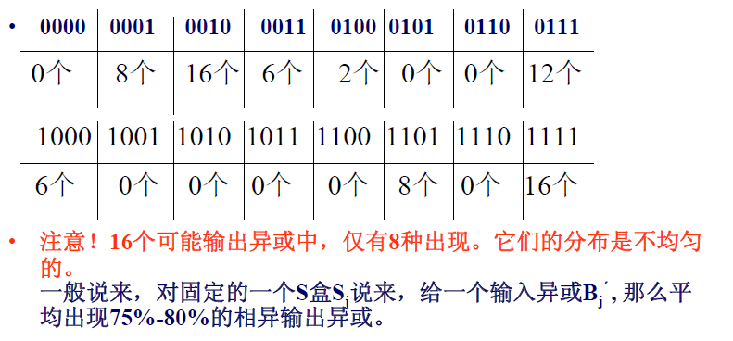

Slide 14
现代常规分组加密算法
一种是对DES进行复合，强化它的抗攻击能力；另一种是开辟新的方法，即象DES那样加解密速度快，又具有抗差分攻击和其他方式攻击的能力。

Slide 15
现代常规分组加密算法
1. Triple DES
2. IDEA
3. RC5
4. AES
其他一些较实用的算法，如Blowfish，CAST，以及RC2。

Slide 16
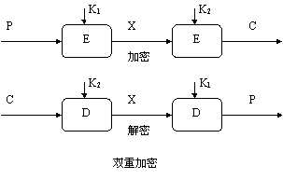
双重DES (Double DES)
C = E_{K2}(E_{K1}(P)) ⇔ P = D_{K1}(D_{K2}(C))

Slide 17
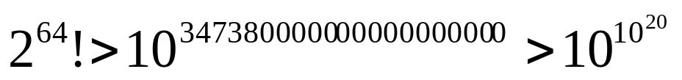

双重DES的讨论
假设对于 DES和所有56比特密钥，给定任意两个密钥K₁和K₂，都能找到一个密钥K₃使得E_{K2}(E_{K1}(P)) = E_{K3} (P) 。如果这个假设是事实，则DES的两重加密或者多重加密都将等价于用一个56比特密钥的一次加密。
从直观上看，上面的假设不可能为真。因为DES的加密事实上就是做一个从64比特分组到一个64分组的置换， 而64比特分组共有2⁶⁴可能的状态，因而可能的置换个数为
另一方面， DES的每个密钥确定了一个置换，因而总的置换个数为 。
直到1992年才有人证明了这个结果。

Slide 18
中间相遇(meet-in-the-middle)攻击
C = E_{K2}(E_{K1}(P)) ⇒ X = E_{K1}(P) = D_{K2}(C)
给定明文密文对(P,C)
对所有2⁵⁶个密钥,加密P,对结果排序
对所有2⁵⁶个密钥,解密C,对结果排序
逐个比较,找出K₁,K₂使得E_{K1}(P) = D_{K2}(C)

Slide 19
对双重DES的中间相遇攻击的分析
已知，给定一个明文P，经二重DES加密有2⁶⁴个可能的密文。而二重DES所用密钥的长度应是112 bits，所以选择密钥有2¹¹²个可能性。于是对给定一个明文P加密成密文有2¹¹²/2⁶⁴=2⁴⁸种可能。给定两个明文密文对,虚警率降为2⁴⁸⁻⁶⁴=2⁻¹⁶。
攻击用的代价{加密或解密所用运算次数} ≦2 × 2⁵⁶
需要大量的存储器: 2⁵⁶ × 64=10¹⁷字节

Slide 20
Triple-DES的四种模型
DES-EEE3：三个不同密钥，顺序使用三次加密算法
DES-EDE3：三个不同密钥，依次使用加密-解密-加密算法
DES-EEE2：K1=K3，同上
DES-EDE2：K1=K3，同上

Slide 21
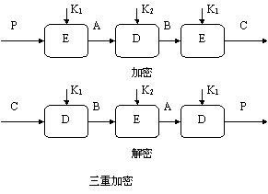
双密钥的三重DES
（Triple DES with Two Keys)
C=E_{K1}(D_{K2}(E_{K1}(P))) ⇔ P=D_{K1}(E_{K2}( D_{K1}(C)))

Slide 22
对双密钥的三重DES的分析-i
该模式由IBM设计, 可与常规加密算法兼容
这种替代DES的加密较为流行并且已被采纳用于密钥管理标准（The Key Manager Standards ANSX9.17和ISO8732).
交替使用K₁和K₂可以抵抗中间相遇攻击.如果C=E_{K2}(E_{K1}(E_{K1}(P))) ,只需要2⁵⁶⁺²次加密
到目前为止，还没有人给出攻击三重DES的有效方法。对其密钥空间中密钥进行蛮力搜索，那么由于空间太大为2¹¹²=5×10³³，这实际上是不可行的。若用差分攻击的方法，相对于单一DES来说复杂性以指数形式增长，要超过10⁵²。

Slide 23
对双密钥的三重DES的分析-ii
目前还没有针对两个密钥三重DES的实用攻击方法。但对两个密钥三重DES的攻击有一些设想，以这些设想为基础将来可能设计出更成功的攻击技术。
Merkle R. and Hellman,M. “On the security of multiple encryption”. Communication of the ACM, July 1981
Oorschot ,P and Wiener, M. “A Known-plaintext attack on two-key triple encryption” Proceedings, EUROCrypt’90,1990: published by Springer-Verlag

Slide 24
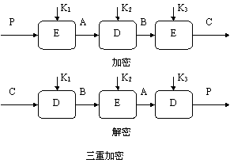
三密钥的三重DES
（Triple DES with Three Keys)
C=E_{K3}(D_{K2}(E_{K1}(P))) ⇔ P=D_{K3}(E_{K2}( D_{K1}(C)))

Slide 25
三密钥的三重DES分析
密钥的有效长度为168位
与DES的兼容性可以通过令K₃=K₂或K₁=K₂得到
许多基于Internet的应用里用到：PGP和S/MIME

Slide 26
明文
64位码
输入
初始变换
IP
16轮轮函数变换
逆初始变换
IP⁻¹
密文
64位码
输出

Slide 27
A(32位)
加密时A=R_{i};
解密时A=L_{i};
加密函数
(A,K_{i})
选择运算E
48位结果
K_{i}
+
选择函数组
(S1~S8)
32位结果
置换运算P
(A,K_{i})
32位

Slide 28
现代常规分组加密算法
1. Triple DES
2. IDEA
3. RC5
4. AES

Slide 29
国际数据加密IDEA（International Data Encryption Algorithm)算法
1990年瑞士联邦技术学院的来学嘉和Massey提出，PES，91年修订，92公布细节
设计目标从两个方面考虑
  加密强度
  易实现性
强化了抗差分分析的能力等。。。。

Slide 30
IDEA算法特点
64位分组,128位密钥
运算: XOR ⊕,模2¹⁶（65536）加 + ,模 (2¹⁶+1)（65537）乘法
三种运算均不满足分配律与结合律
难以直接扩展到128位块

Slide 31
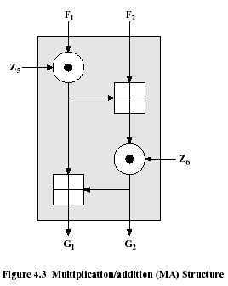
IDEA设计思想
得到confusion的途径
  按位异或
  以2¹⁶(65536)为模的加法
  以2¹⁶+1 (65537)为模的乘法
  互不满足分配律、结合律
得到diffusion的途径
  乘加(MA)结构
实现上的考虑
  软件和硬件实现上的考虑

Slide 32
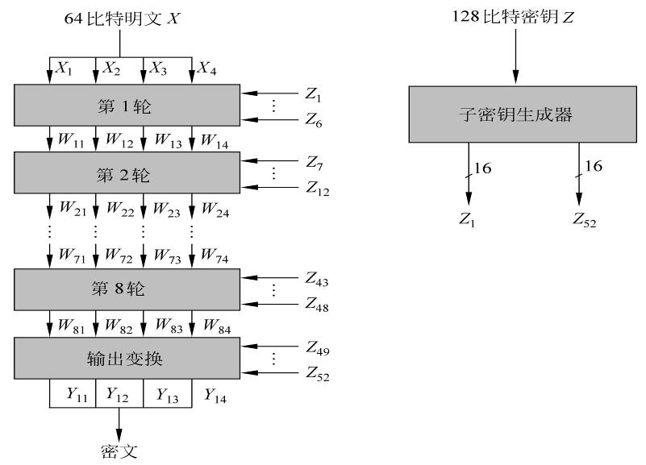

Slide 33
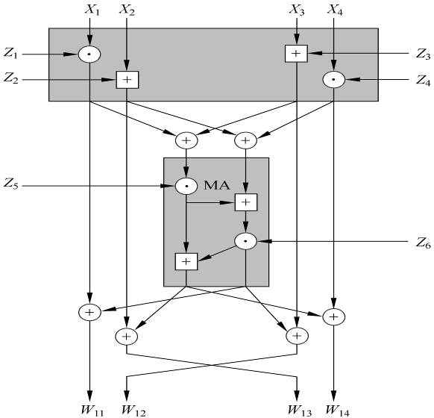
IDEA
每一轮

Slide 35
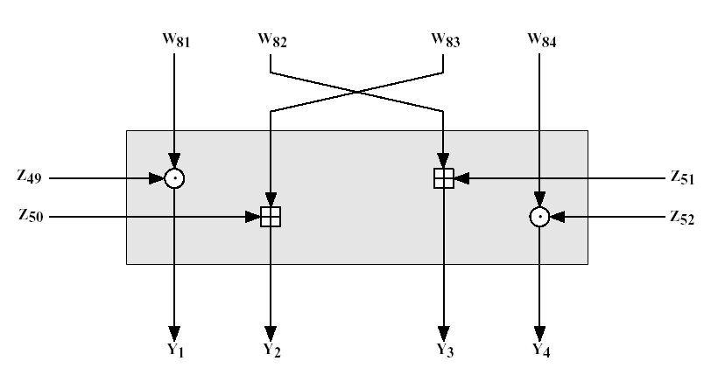
IDEA输出变换阶段

Slide 37
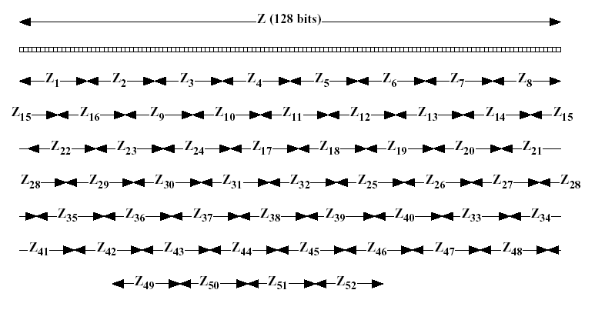
IDEA的子密钥

Slide 38
现代常规分组加密算法
例5.3 已知给定密钥，分析加密子密钥的产生过程。假设
= 00111101 01010101 11110111 00001111
10101010 11001100 00110011 01110111
11101110 10111101 00100010 10111010
01101001 00101000 10000011 01000101

Slide 39
现代常规分组加密算法
IDEA算法要求密钥产生52个加密子密钥，每个16比特。具体主要的顺序分别如下：
=00111101 01010101 =11101110 10111101
=11110111 00001111 =00100010 10111010
=10101010 11001100 =01101001 00101000
=00110011 01110111 =10000011 01000101

Slide 40
下一轮需要的 ~的选取过程，先将向左旋转25比特，然后依次按16比特为一组进行选取，分别得到：
=00011111 01010101 =01110100 11010010
=10011000 01100110 =01010001 00000110
=11101111 11011101 =10001010 01111010
=01111010 01000101 =10101011 11101110
很显然，~ 的选取，再将继续向左环移25比特，还是依次按16比特为一组进行选取，依此规则划分，直至8轮结束。

Slide 41
现代常规分组加密算法
1. Triple DES
2. IDEA
3. RC5
4. AES

Slide 42
RC5
作者为Ron Rivest 1994设计、1995公开
1. 适用于软件或者硬件实现
2. 运算速度快
3. 能适应于不同字长的程序（一个字的bit数是RC5的一个参数；）
加密的轮数可变（轮数是RC5的第二个参数）
密钥长度是可变的（密钥长度是RC5的第三个参数）
6. 对内存要求低
7. 依赖于数据的循环移位（增强抗攻击能力）

Slide 43
RC5参数
  三个参数
    参数w：表示字长，RC5加密两字长分组，可用值为16、32、64
    参数r：表示轮数，可用值0,1,…,255
    参数b：表示密钥K的字节数，可用值0,1,…,255
  RC5版本：RC5-w/r/b
  算法作者建议标定版本为RC5-32/12/16

Slide 44
RC5基本运算
整个加密使用了下述3个基本运算和它们的逆运算：
模2^{w}加法运算，表示为“+”；
逐比特异或运算，表示为“⊕”；
字的循环左移运算：字x循环左移y比特，表示为
x<<<y
实际只有y的log₂w个低位比特来确定x的循环数
它的逆为循环右移y比特，表示为
x>>>y
如（a₀,a₁,a₂, …,a_{n-1})<<<3=(a₃,a₄, …,a_{n-1},a₀,a₁,a₂)

Slide 45
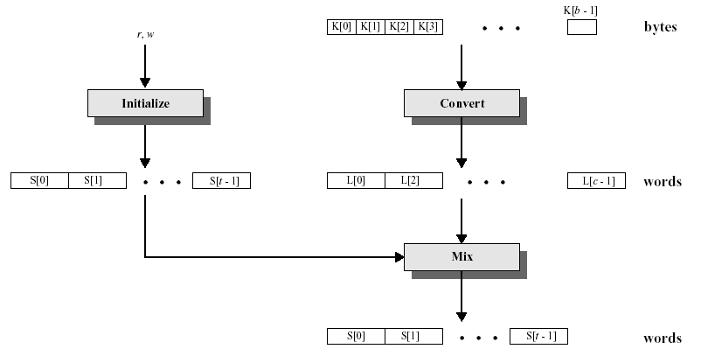
密钥扩展
总计产生 t=2r+2 个子密钥，每个密钥的长度为一个字长（w bits)。

Slide 46
密钥的初始化
对于给定的参数r和w，开始初始化运算
P_{w}=Odd((e-2)2^{w})
Q_{w}=Odd((Φ -1)2^{w})
这里
e =2.718281828459…(自然对数的底）
Φ =1.618033988749…（黄金分割比率）
并且Odd[x]表示最接近x且可左可右的奇整数。
例： Odd[e]=3, Odd[Φ ]=1
用上述两个常数，按下述方式得到初始化的阵列S:
S[0]=P_{w}
For i=1 to t-1 do
S[i]=S[i-1]+Q_{w}
其中的加法是模2^{w}的加法运算。

Slide 47
密钥扩展
1*.为了增强复杂性，可对阵列S,L做多次处理：
i=j=x=y=0
do 3×max(t,c) times:
{
S[i]=(S[i]+X+Y)<<<3；
X=S[i]；i=(i+1)(mod t);
L[j]=(L[j]+X+Y)<<<(X+Y)；
Y=L[j]；j=(j+1)(mod c);
}
2*. Rivest 声称，这个扩张函数具有单向性。

Slide 48
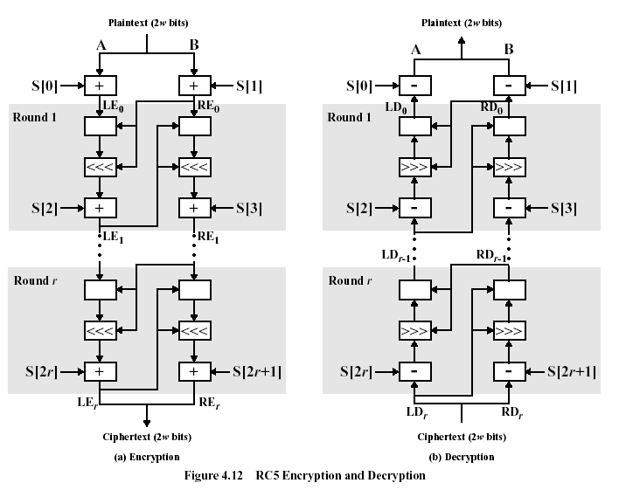
加解密运算图

Slide 49
现代常规分组加密算法
1. Triple DES
2. IDEA
3. RC5
4. AES

Slide 50
AES背景-i
1997年4月15日，（美国）国家标准技术研究所（NIST）发起征集高级加密标准（Advanced Encryption Standard）AES的活动，活动目的是确定一个非保密的、可以公开技术细节的、全球免费使用的分组密码算法，作为新的数据加密标准。
1997年9月12日，美国联邦登记处公布了正式征集AES候选算法的通告。作为进入AES候选过程的一个条件，开发者承诺放弃被选中算法的知识产权。
对AES的基本要求是：比三重DES快、至少与三重DES一样安全、数据分组长度为128比特、密钥长度为128/192/256比特。

Slide 51
AES背景-ii
1998年8月12日，在首届AES会议上指定了15个候选算法。
1999年3月22日第二次AES会议上，将候选名单减少为5个，这5个算法是RC6，Rijndael，SERPENT，Twofish和MARS。
2000年4月13日，第三次AES会议上，对这5个候选算法的各种分析结果进行了讨论。
2000年10月2日，NIST宣布了获胜者—Rijndael算法，2001年11月出版了最终标准FIPS PUB197。

Slide 52
Rijndael简介
不属于Feistel结构
加密、解密相似但不对称
支持128/32=Nb数据块大小
支持128/192/256(/32=Nk)密钥长度
有较好的数学理论作为基础
结构简单、速度快

Slide 53
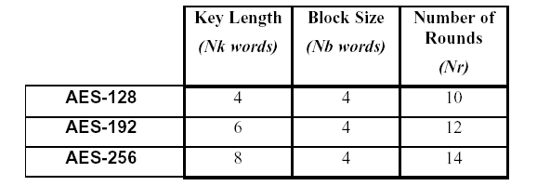
AES参数

Slide 54
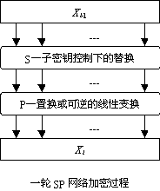
SP网络结构
在这种密码的每一轮中，轮输入首先被一个由子密钥控制的可逆函数S作用，然后再对所得结果用置换（或可逆线性变换）P作用。S和P分别被称为混乱层和扩散层，主要起混乱和扩散作用。

Slide 55
AES算法结构-i
AES算法的轮变换中没有Feistel结构，轮变换是由三个不同的可逆一致变换组成，称之为层，
线性混合层：确保多轮之上的高度扩散。
非线性层：具有最优最差-情形非线性性的S-盒的并行应用。
密钥加层：轮密钥简单地异或到中间状态上。

Slide 56
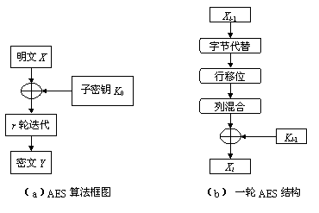
AES算法结构-ii

Slide 57
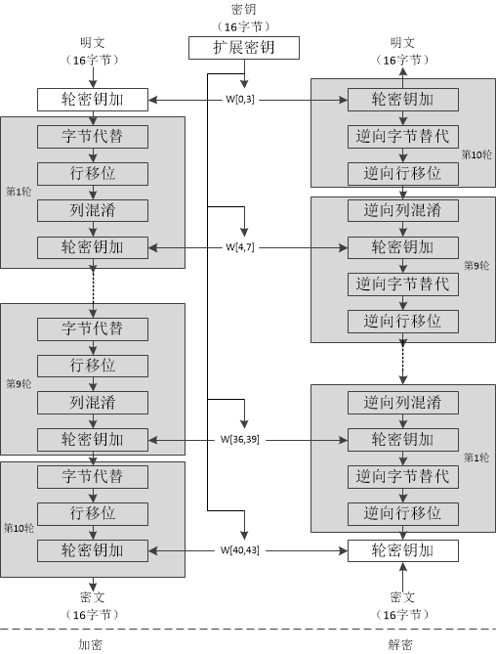

Slide 58
AES算法描述
假设：State表示数据，以及每一轮的中间结果
RoundKey表示每一轮对应的子密钥
算法如下：
  第一轮之前执行AddRoundKey(State,RoundKey)
  Round(State,RoundKey) {
  ByteSub(State);
  ShiftRow(State);
  MixColumn(State);
  AddRoundKey(State,RoundKey);
  }
  FinalRound(State,RoundKey) {
  ByteSub(State);
  ShiftRow(State);
  AddRoundKey(State,RoundKey);
  }

Slide 59
状态、密钥
状态/密钥的矩阵表示
S₀₀ | S₀₁ | S₀₂ | S₀₃
S₀₄ | S₀₅ | S₀₆ | S₀₇
S₀₈ | S₀₉ | S₁₀ | S₁₁
S₁₂ | S₁₃ | S₁₄ | S₁₅
k₀₀ | k₀₁ | k₀₂ | k₀₃
k₁₀ | k₁₁ | k₁₂ | k₁₃
k₂₀ | k₂₁ | k₂₂ | k₂₃
k₃₀ | k₃₁ | k₃₂ | k₃₃

Slide 60
AES算法描述
假设：State表示数据，以及每一轮的中间结果
RoundKey表示每一轮对应的子密钥
算法如下：
  第一轮之前执行AddRoundKey(State,RoundKey)
  Round(State,RoundKey) {
  ByteSub(State);
  ShiftRow(State);
  MixColumn(State);
  AddRoundKey(State,RoundKey);
  }
  FinalRound(State,RoundKey) {
  ByteSub(State);
  ShiftRow(State);
  AddRoundKey(State,RoundKey);
  }

Slide 61
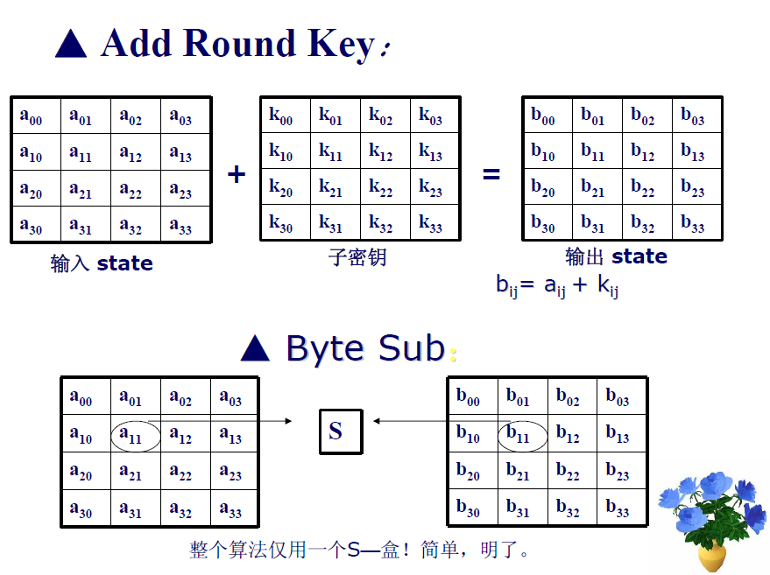


Slide 62
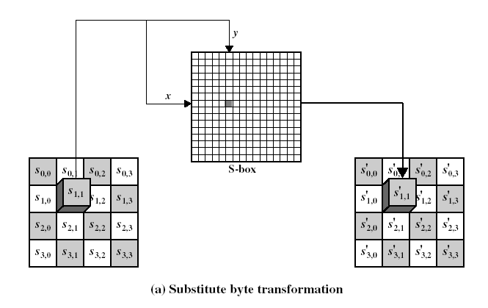
字节代替(Substitute Bytes )变换
字节代替是一个非线性的字节代替，独立地在每个状态字节上进行运算。代替表（S-盒）是可逆的，是一个16×16的矩阵。

Slide 63
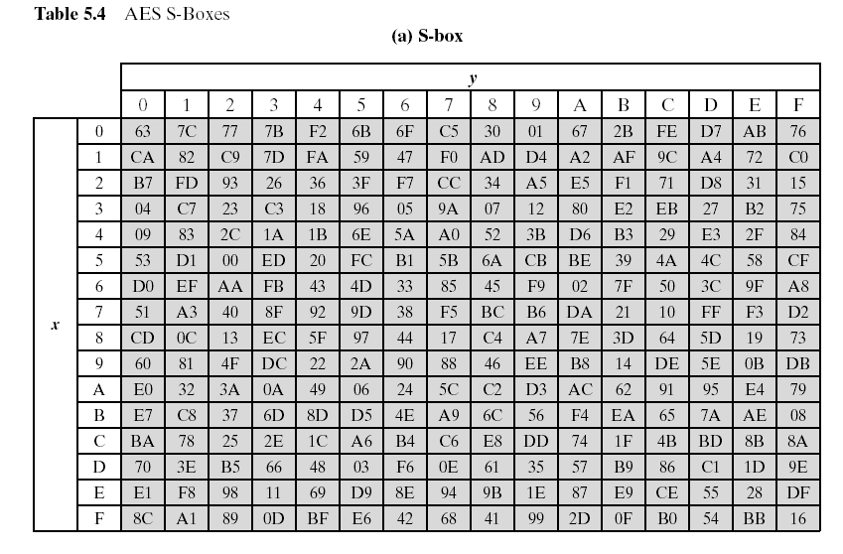

Slide 64
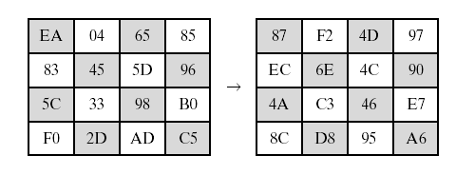
example

Slide 65
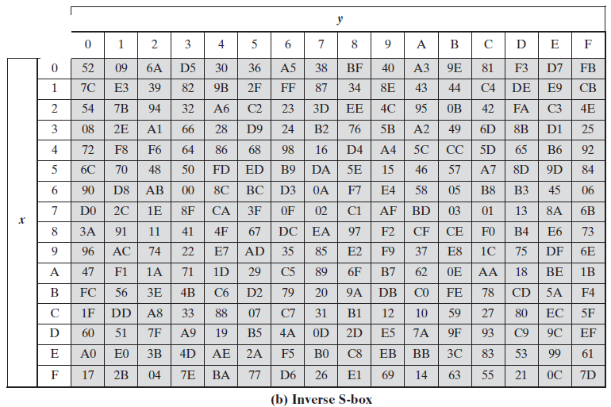

Slide 66
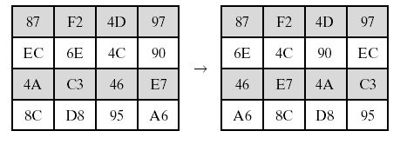
example

Slide 67
AES算法描述
假设：State表示数据，以及每一轮的中间结果
RoundKey表示每一轮对应的子密钥
算法如下：
  第一轮之前执行AddRoundKey(State,RoundKey)
  Round(State,RoundKey) {
  ByteSub(State);
  ShiftRow(State);
  MixColumn(State);
  AddRoundKey(State,RoundKey);
  }
  FinalRound(State,RoundKey) {
  ByteSub(State);
  ShiftRow(State);
  AddRoundKey(State,RoundKey);
  }

Slide 68
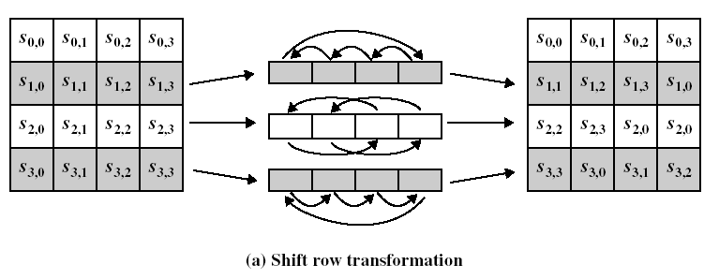
行移位(Shift Row)变换
简单的置换

Slide 69
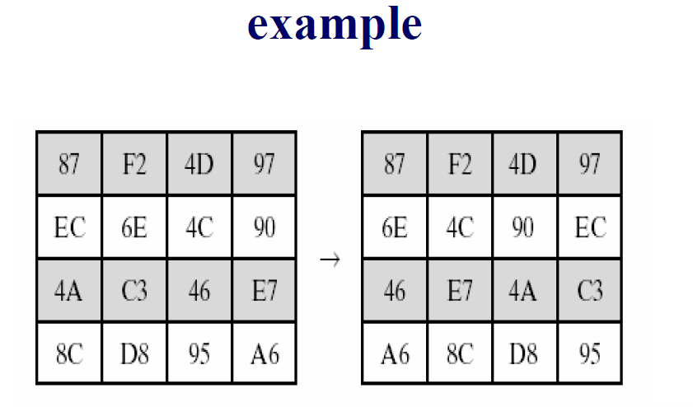

Slide 70
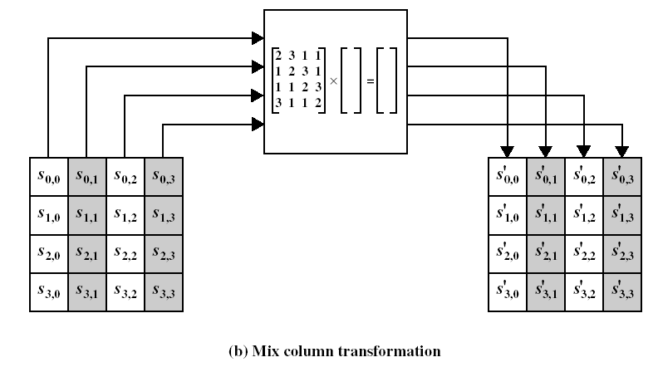
列混合Mix Column变换
代替操作，将状态的列看作有限域GF（2⁸）上的4维向量并被有限域GF（2⁸）上的一个固定可逆方阵A乘

Slide 71
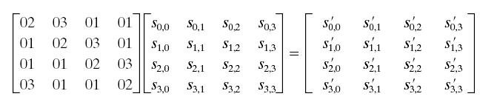
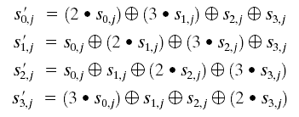

Slide 72
3.6.1 Rijndael的数学基础和设计思想
1. 有限域GF(2⁸)
有限域中的元素可以用多种不同的方式表示。对于任意素数的方幂，都有惟一的一个有限域，因此GF(2⁸)的所有表示是同构的，但不同的表示方法会影响到GF(2⁸)上运算的复杂度，本算法采用传统的多项式表示法。

Slide 73
将b₇b₆b₅b₄b₃b₂b₁b₀构成的字节b看成系数在{0,1}中的多项式
b₇x⁷+b₆x⁶+b₅x⁵+b₄x⁴+b₃x³+b₂x²+b₁x+b₀
例如： 十六进制数‘57’对应的二进制为01010111，看成一个字节，对应的多项式为x⁶+x⁴+x²+x+1。

Slide 74
两个元素的和仍然是一个次数不超过7的多项式，其系数等于两个元素对应系数的模2加（比特异或）。
例如： ‘57’+‘83’=‘D4’，用多项式表示为
(x⁶+x⁴+x²+x+1)+(x⁷+x+1)=x⁷+x⁶+ x⁴+ x²
用二进制表示为
01010111+10000011=11010100
由于每个元素的加法逆元等于自己，所以减法和加法相同。

Slide 75
乘法，
必须先确定一个GF(2)上的8次不可约多项式；
在Rijndael密码中，这个8次不可约多项式确定为
m(x)= x⁸+x⁴+x³+x+1
它的十六进制表示为‘11B’。
例如，‘57’·‘83’=‘C1’可表示为以下的多项式乘法：
(x⁶+x⁴+x²+x+1)·(x⁷+x+1)=x⁷+x⁶+1(mod m(x))
乘法运算虽然不是标准的按字节的运算，但也是比较简单的计算部件。

Slide 76
以上定义的乘法满足交换律，且有单位元‘01’。另外，对任何次数小于8的多项式b(x)，可用推广的欧几里得算法得
b(x)a(x)+m(x)c(x)=1
即a(x)·b(x)=1 mod m(x)，因此a(x)是b(x)的乘法逆元。再者，乘法还满足分配律：
a(x)·(b(x)+c(x))= a(x)·b(x)+a(x)·c(x)
256个字节值构成的集合，在以上定义的加法和乘法运算下，有有限域GF(2⁸)的结构。

Slide 77
GF(2⁸)上还定义了一个运算，称之为x乘法，其定义为
x·b(x)= b₇x⁸+b₆x⁷+b₅x⁶+b₄x⁵+b₃x⁴+b₂x³+b₁x²+b₀ x (mod m(x))
如果b₇=0，求模结果不变，否则为乘积结果减去m(x)，即求乘积结果与m(x)的异或。
由此得出x（十六进制数‘02’）乘b(x)可以先对b(x)在字节内左移一位（最后一位补0），若b₇=1，则再与‘1B’（其二进制为00011011，因为要模m(x)= x⁸+x⁴+x³+x+1）做逐比特异或来实现，该运算记为b=xtime(a)。

Slide 78

例如，‘57’·‘13’可按如下方式实现：
‘57’·‘02’=xtime(57)=‘AE’；
‘57’·‘04’=xtime(AE)=‘47’；
‘57’·‘08’=xtime(47)=‘8E’；
‘57’·‘10’=xtime(8E)=‘07’；
‘57’·‘13’=‘57’·(‘01’ ‘02’ ‘10’)
=‘57’ ‘AE’ ‘07’=‘FE’。

Slide 80
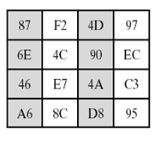

Slide 81
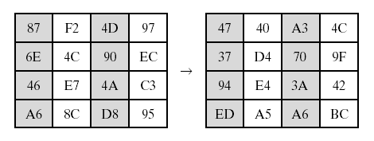
example

Slide 82
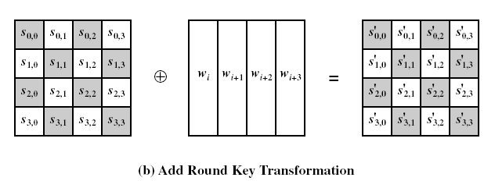
轮密钥加（Add Round Key)
一个简单地按位异或的操作

Slide 84
AES的密钥调度
轮密钥是通过密钥调度算法从密钥中产生，包括两个组成部分：密钥扩展和轮密钥选取。基本原理如下：
所有轮密钥比特的总数等于分组长度乘轮数加1。（如128比特的分组长度和10轮迭代，共需要1408比特的密钥）。
将密码密钥扩展成一个扩展密钥。
轮密钥按下述方式从扩展密钥中选取：第一个轮密钥由开始Nb个字组成，第二个轮密钥由接下来的Nb个字组成，如此继续下去。

Slide 85
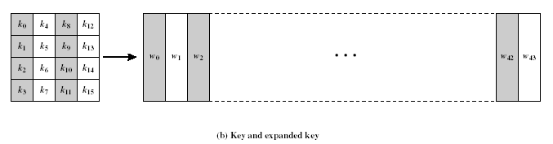
AES的密钥扩展

Slide 86
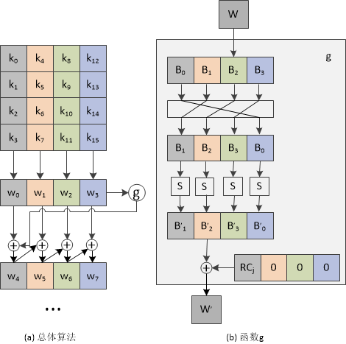

Slide 87

G变换
Rotword执行一字节循环左移
[b₀,b₁,b₂,b₃] [b₁,b₂,b₃,b₀]
Subword执行使用S-盒实行字节替换
前两步的结果XOR与轮常数Rcon[j]

Slide 89
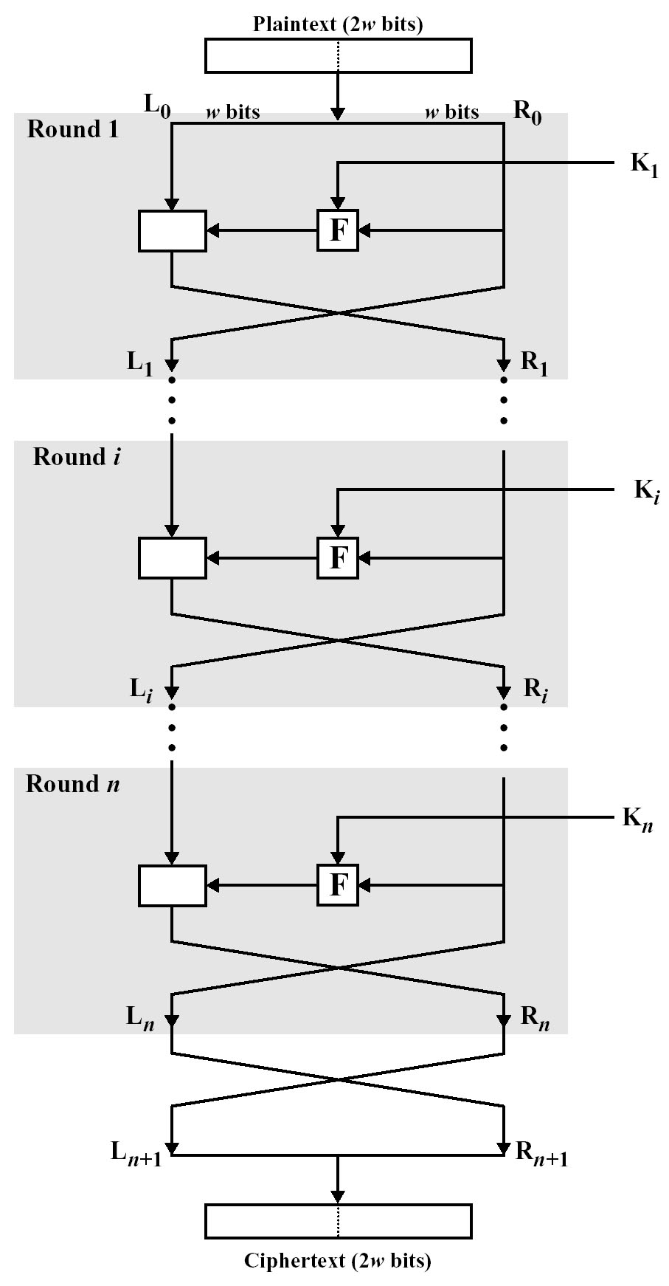
Feistel
结构图

Slide 90
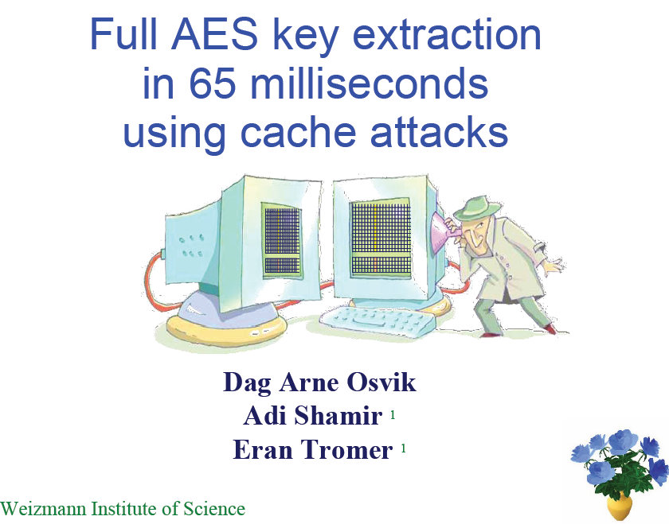

Slide 91
分组密码的一般设计原理
针对安全性的一般原则:
  混乱
  扩散
重要的设计原理:必须能抵抗现有的攻击方法
针对实现的原则
  软件
  硬件

Slide 92
分组密码的整体结构
Feistel 网络
SP网络

Slide 93
S盒的设计准则
S-盒首次出现在Lucifer算法中,因DES的使用而流行.
S-盒是许多密码算法的唯一非线性部件,因此,它的密码强度决定了整个算法的安全强度.
提供了密码算法所必须的混乱作用.
如何全面准确地度量S-盒的密码强度和设计有效的S-盒是分组密码设计和分析中的难题.
非线性度、差分均匀性、严格雪崩准则、可逆性、没有陷门

Slide 94
P置换的设计准则
P置换的目的是提供雪崩效应（明文或密钥的一点小的变动都引起密文的较大变化）

Slide 95
轮函数的设计准则
安全性
速度
灵活性：能在多种平台实现

Slide 96
轮函数的构造
加法、减法和异或
固定循环/移位
数据依赖循环
乘法

Slide 97
密钥扩展算法的设计
设计目标：子密钥的统计独立性和灵活性
实现简单
速度
不存在简单关系：( 给定两个有某种关系的种子密钥,能预测它们轮子密钥之间的关系)
种子密钥的所有比特对每个子密钥比特的影响大致相同
从一些子密钥比特获得其他的子密钥比特在计算上是难的
没有弱密钥

